Slide 1




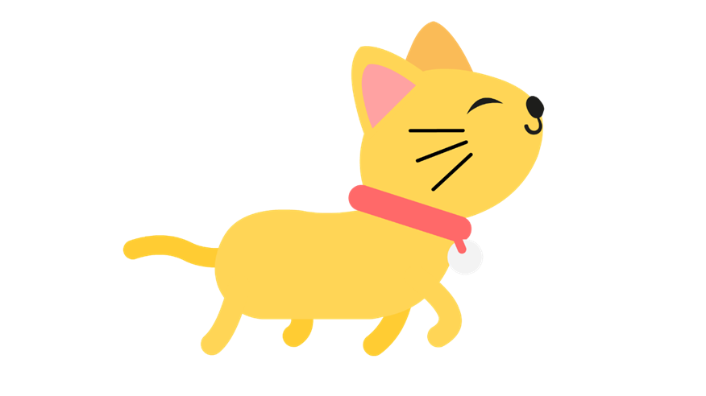


Slide 2

1. Chuẩn bị
Các em có thể lựa chọn quan sát những con vật như thế nào?
Các hình thức quan sát nào?
Có thể quan sát bằng những giác quan nào ?

Slide 3
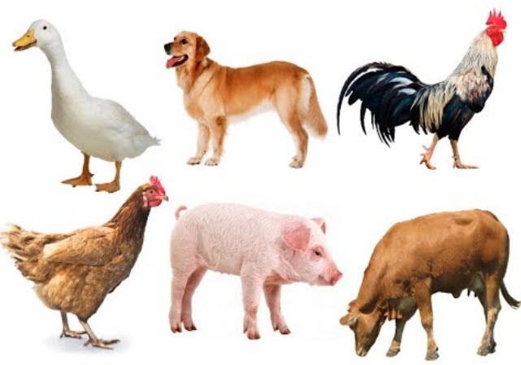
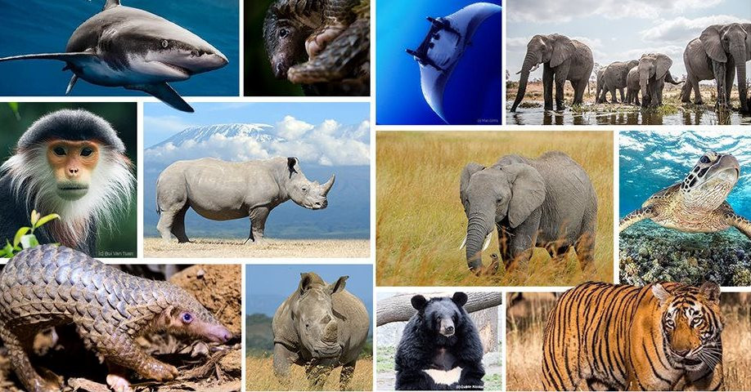
Lựa chọn con vật để quan sát
Vật nuôi trong nhà
Động vật hoang dã

Slide 4
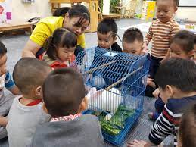
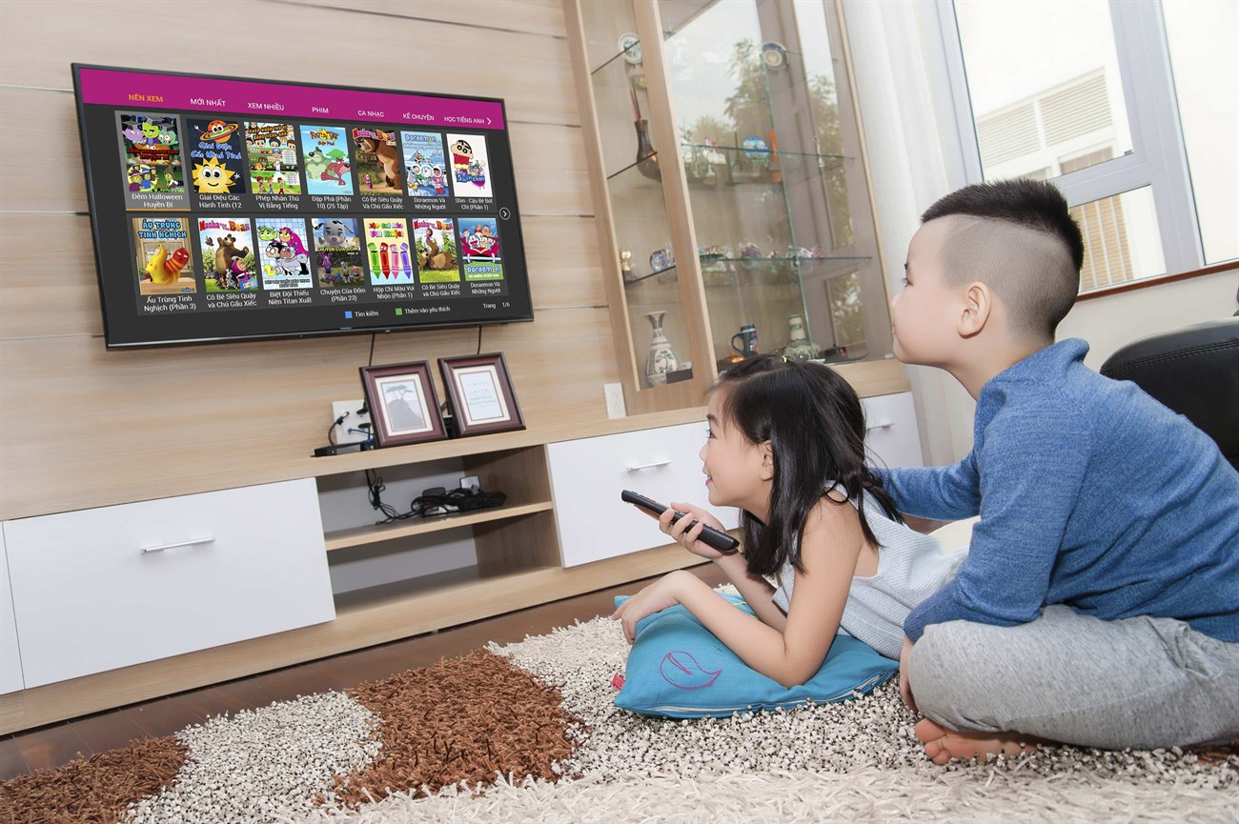
Hình thức quan sát
Quan sát trực tiếp
Quan sát qua tivi, sách báo, tranh,…

Slide 5
Các giác quan sử dụng khi quan sát
Mắt
Mũi
Tai
Tay

Slide 6
2. Quan sát và ghi chép kết quả quan sát.
a) Đặc điểm ngoại hình
Ví dụ:
Đặc điểm bao quát
Hình dáng, kích thước | Màu sắc | Bộ lông (da)
Bé nhỏ,... | Trắng muốt,... | Mềm mại,...
Đặc điểm của từng bộ phận
Mắt | Mũi | Miệng | Đặc điểm khác
tròn xoe,.. | nhỏ xíu,… | cong cong,… | ?

Slide 7


Lưu ý: Quan sát kĩ đặc điểm nổi bật của con vật khiến em thấy thú vị (ví dụ: sừng trâu cong vút, đuôi mèo dài, mỏ vẹt khoằm,...).

Slide 8
2. Quan sát và ghi chép kết quả quan sát.
b) Hoạt động, thói quen
Nằm | Chạy | Trèo cây | Hoạt động khác
Cuộn tròn,... | Êm ru,... | Nhanh thoăn thoắt,... | .........
Lưu ý: Quan sát kĩ hoạt động nổi bật của con vật khiến em thấy thú vị (ví dụ: mèo chạy nhảy êm như ru, rùa đi rất chậm, ngựa chạy rất nhanh, tắc kè có thể đổi màu,...).

Slide 9
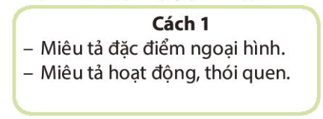
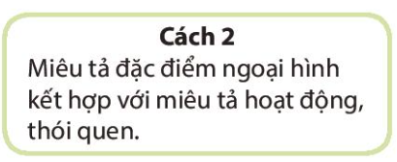
3. Sắp xếp ý
Chọn cách sắp xếp ý phù hợp.

Slide 10
4. Trao đổi, góp ý
- Ghi chép được các đặc điểm ngoại hình, hoạt động, thói quen của con vật.
- Ghi chép được đặc điểm nổi bật của con vật.

Slide 11



